Slide 1
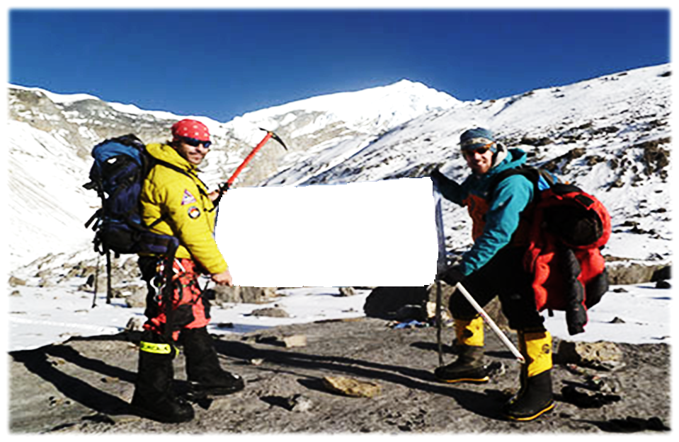
Bienvenidos equipo de líderes

Slide 2
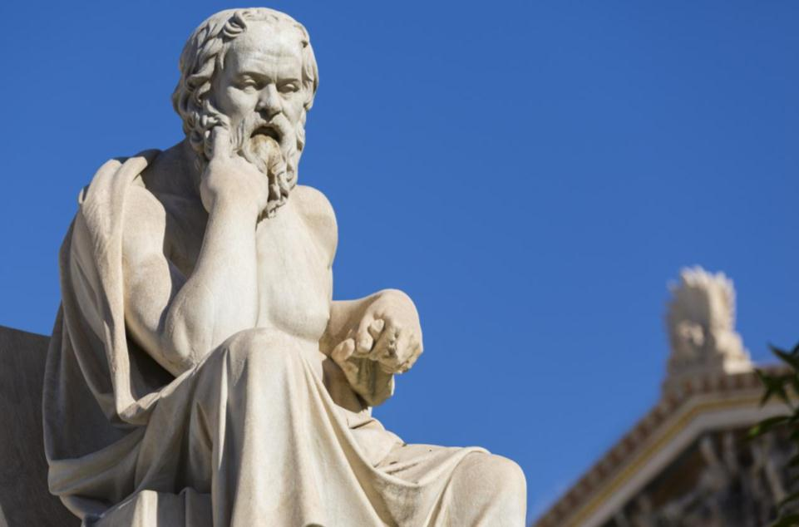
“Yo no puedo enseñarles nada, solo puedo ayudarles a buscar el conocimiento dentro de ustedes mismos. Lo cual es mucho mejor que traspasarles mi poca sabiduría”
Sócrates

Slide 3
Acuerdos de convivencia
Lo que vamos a hacer
Lo que NO vamos a hacer
Participar con entusiasmo
Tener iniciativa
Ser creativos
Capacidad de aprender, o de desaprender
Hacer aportes que enriquezcan al grupo
Tener BUEN HUMOR
Respetar la forma de ver de otras personas
Divertirnos
Entrar tarde de los refrigerios y el almuerzo
Dejar que el celular interrumpa el seminario.
Interrumpir a los compañeros
No escuchar e intentar comprender opiniones diferentes a la propia.
No seguir las instrucciones
No participar
No divertirse

Slide 4
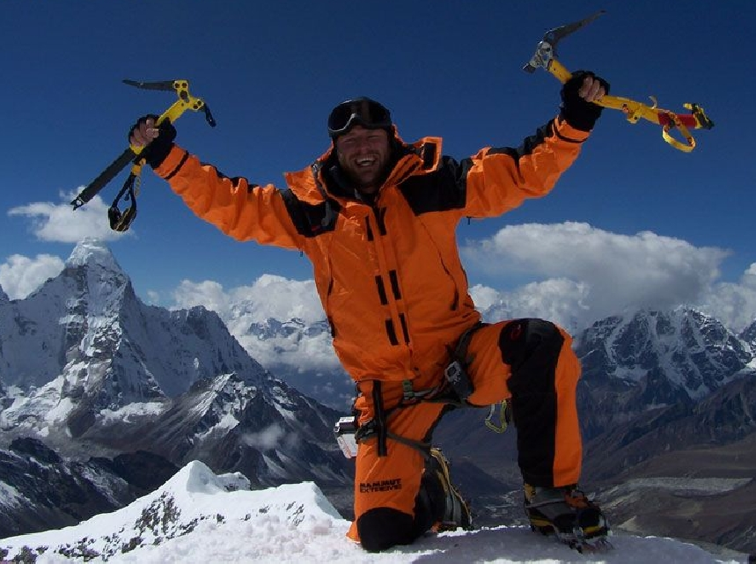
Ser un líder Transformacional es un reto de Altura
(Cosas que debes saber antes de comenzar el viaje):
Permiso
Viaje Katmandú
Pisar aldea Sherpa
Equipo
Compartir experiencias
Ayuda de Dios
Aval Uniandino
Alta motivación
Asistir a todas las sesiones
Enriquecimiento profesional y personal.
Promover las prácticas aprendidas.
Ayuda de mentores, coach, etc.

Slide 5
Ronda de Preguntas

Slide 6
Cuerdas
Unión
Trabajo en equipo
Arnés
Confianza en cada paso que des.
Respaldo de la compañía en la que estás
Pica
Perseverancia para lograr las metas propuestas
Botas
Seguridad y confianza para asumir los retos más elevados.

Slide 7
Morral
Planificación
Calor humano.
Sensibilización para alcanzar las metas en un ambiente cálido y positivo
Soporte
Chaqueta, gorro y guantes
Linterna
Visión, capacidad de ver más allá del corto plazo
Kit de primeros auxilios
Personas que me acompañaran como coachs, y mentores en todo mi desarrollo

Slide 8
LLEGAR A LA CUMBRE DE un lider transformacional: Uniandinos TU ALIADO EN ESTE CAMINO

Slide 9
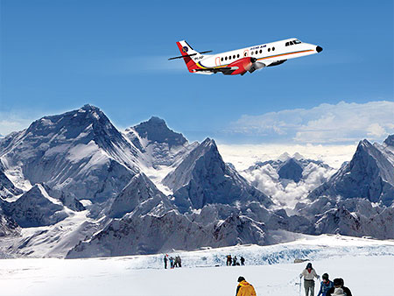
Qué me llevo hoy como persona…

Slide 10
¡Gracias!

